Slide 1
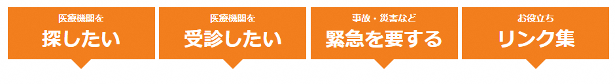
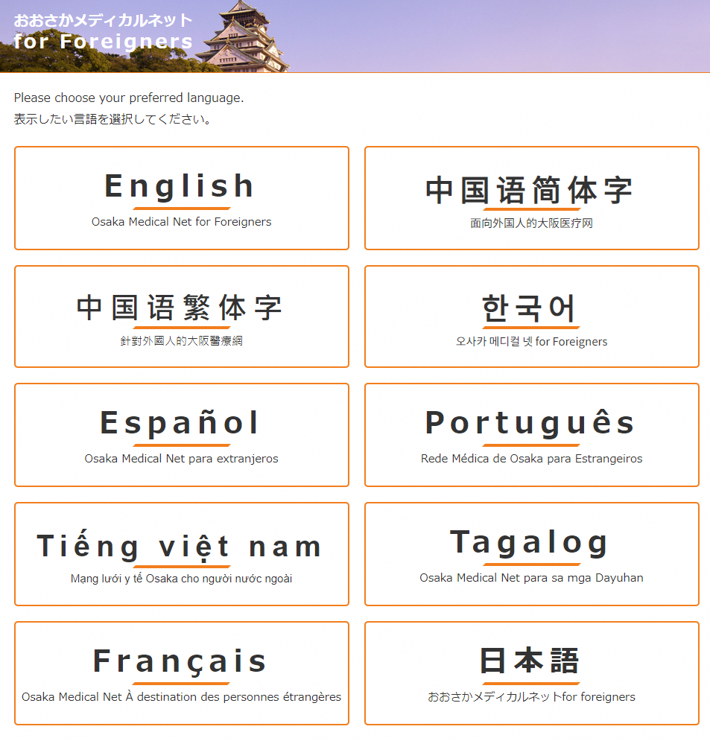
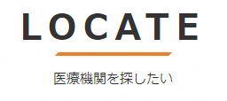
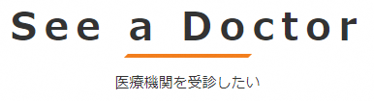
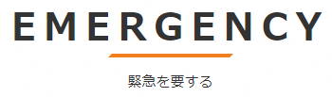

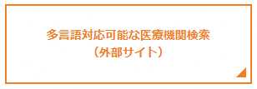
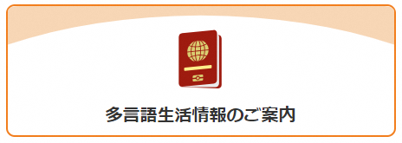

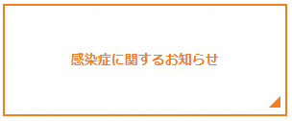
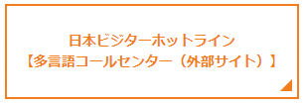
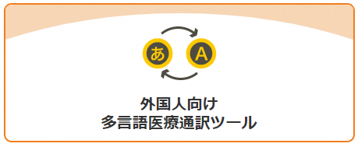

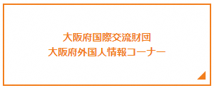
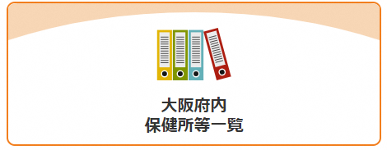

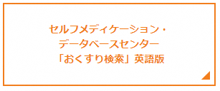
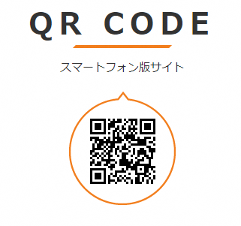
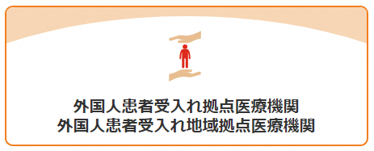
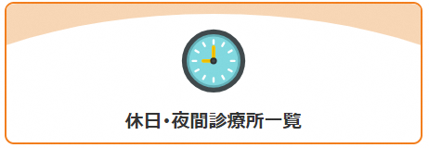
おおさかメディカルネット for Foreigners
参考３
おおさかメディカルネット
for Foreigners
ホーム画面
多言語対応可能な医療機関検索
（外部サイト）
大阪観光局緊急時お役立ちサイト
感染症に関するお知らせ
多言語生活情報のご案内
日本ビジターホットライン
【多言語コールセンター（外部サイト）】
大阪府国際交流財団
大阪府外国人情報コーナー
外国人向け
多言語医療通訳ツール
大阪府内
保健所等一覧
セルフメディケーション・
データベースセンター
「おくすり検索」英語版
医療情報ネット
外国人患者受入れ拠点医療機関
外国人患者受入れ地域拠点医療機関
休日・夜間診療所一覧
リンク先：https://www.mfis.pref.osaka.jp/omfo/fo_toppage.aspx?lang=ja

Slide 2
病気・ケガになった
外国人患者向け
母国語で対応できる
医療機関を探したい。
相談・サポートを受けたい。
休日・夜間に開いている
医療機関を探したい。
多言語医療通訳ツールの紹介
「おおさかメディカルネット for Foreigners」にアクセス
（https://www.mfis.pref.osaka.jp/omfo/）※対応言語：英語・中国語・韓国語・スペイン語・ポルトガル語・ベトナム語・タガログ語・フランス語・日本語
多言語対応可能な医療機関
を検索
LOCATE
（医療機関を探したい）
多言語コールセンターを利用
LOCATE
（医療機関を探したい）
休日・夜間診療所を検索
LOCATE
（医療機関を探したい）
外国人向け多言語
医療通訳ツールを紹介
See a Doctor
（医療機関を受診したい）
▷「医療機関検索」
（JNTOの検索サイト）
※対応言語：英語・中国語・韓国語
▷「日本ビジターホットライン」
（JNTOの多言語コールセンター）
※対応言語：英語・中国語・韓国語
▷「休日・夜間診療所一覧」
（大阪府内の休日・夜間診療所に
ついて掲載）
▷「外国人向け多言語医療通訳
ツール」
（医療通訳ツールの紹介）

Slide 3
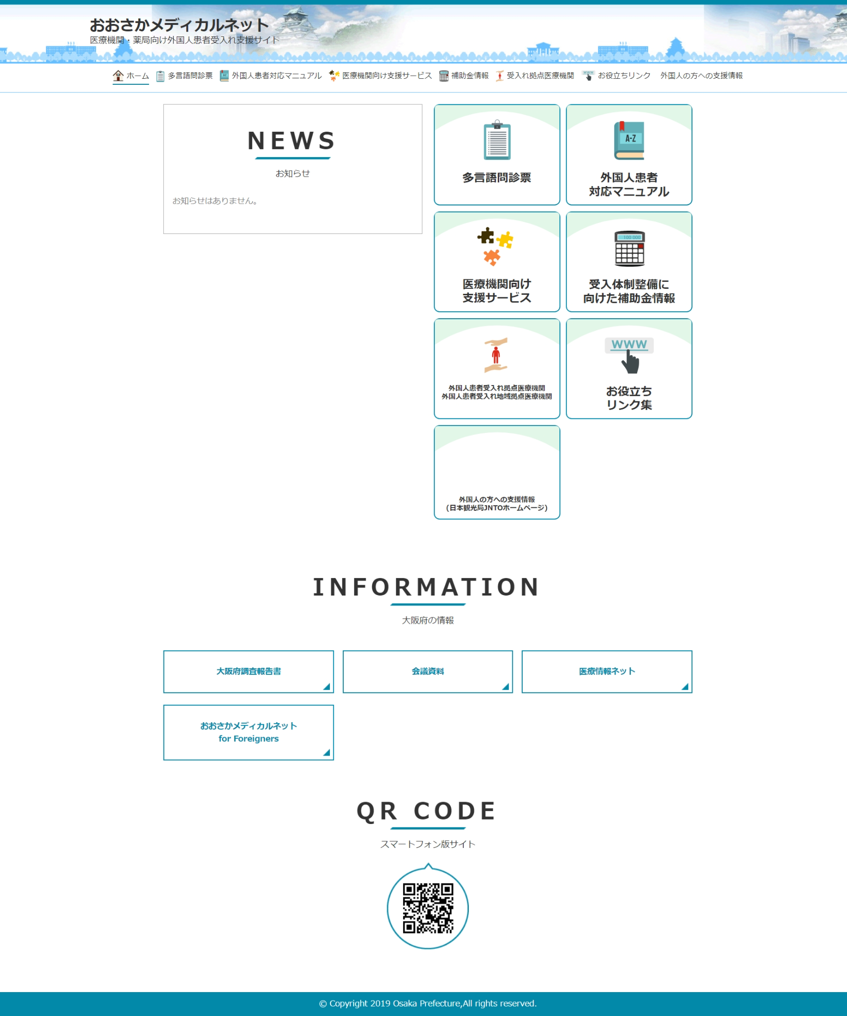
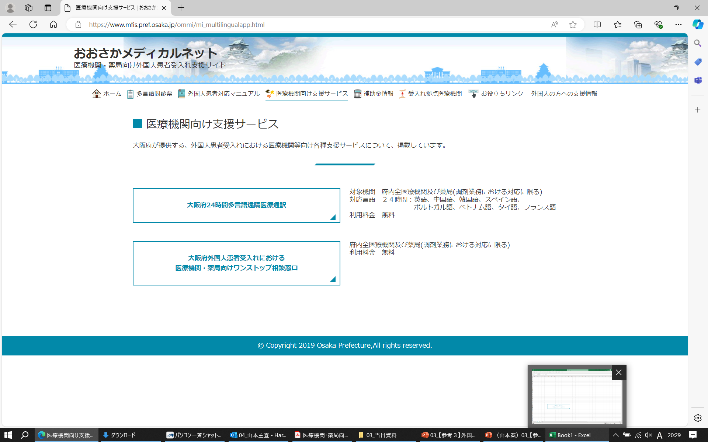
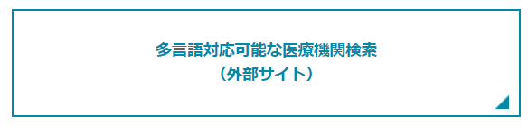
おおさかメディカルネット 医療機関・薬局向け外国人患者受入れ支援サイト
ホーム画面
リンク先：https://www.mfis.pref.osaka.jp/ommi/

Slide 4
外国人患者が来院
医療機関向け
自院で受入れ困難
自院で受入れ可能
重篤・受入れ困難なケース
多国語対応できる近隣の対応可能な医療機関を探したい。
医療通訳を使いたい。
外国人対応に関する
相談がしたい。
「おおさかメディカルネット」にアクセス
（https://www.mfis.pref.osaka.jp/ommi/）
外国人患者受入れ拠点医療機関と
外国人患者受入れ地域拠点医療機関を検索
多言語対応可能な医療機関を検索
多言語遠隔医療通訳サービスを利用
ワンストップ相談窓口に相談
▷「外国人患者受入れ拠点医療機関
外国人患者受入れ地域拠点医療
機関」（各機関の詳細情報を掲載）
外国人の方への支援情報
▷「多言語対応可能な医療機関検索」
（JNTOの検索サイト）
※対応言語：英語・中国語・韓国語
医療機関向け支援サービス
▷「大阪府24時間多言語遠隔医療
通訳」（制度案内）
医療機関向け支援サービス
▷「大阪府外国人患者受入れにおける
医療機関・薬局向けワンストップ
相談窓口」（制度案内）

